Slide 1
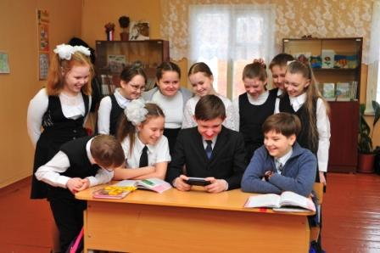
Использование современных информационных технологий
в начальной школе
Учитель начальных классов:
Сапенкова Евгения Вячеславовна
МБОУ «Ашковская основная школа»
2018 год

Slide 2
Если вы входите в класс, от которого трудно добиться слова, начните показывать картинки, и класс заговорит, а главное, заговорит свободно…
К.Д.Ушинский

Slide 3
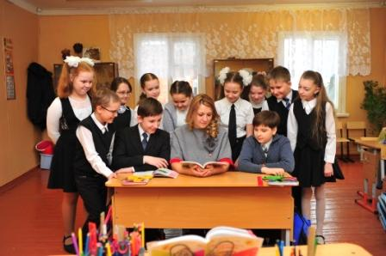
«Скажи мне,
и я забуду.
Покажи мне, –
я смогу запомнить.
Позволь мне это сделать самому,
И это станет моим навсегда»
Древняя мудрость

Slide 4
Начальная школа – фундамент, от качества которого зависит дальнейшее обучение ребенка. И это налагает особую ответственность на учителя начальных классов. Его задача не только научить читать, писать, но и заложить основы духовности ребенка, развить его лучшие качества, обучить способам учебной деятельности. Особенно последнее важно сейчас в наш быстро меняющийся мир, мир переполненный информацией. Научить ребенка работать с информацией, научить учиться.

Slide 5
Высказывание академика А.П. Семенова «Научить человека жить в информационном мире – важнейшая задача современной школы», должно стать определяющим в работе каждого учителя. Для реализации этих целей возникает необходимость применения в практике работы учителя начальных классов информационно-коммуникативных технологий.

Slide 6
Требования, предъявляемые к учителю,
работающему с применением ИТ:
владеть основами работы на компьютере
иметь навыки работы с мультимедийными программами
владеть основами работы в Интернете

Slide 7

Информационная
компетентность учащихся
О целесообразности использования ИКТ в обучении младших школьников говорят такие их возрастные особенности, как лучшее развитие наглядно-образного мышления по сравнению с вербально-логическим, а также неравномерное и недостаточное развитие анализаторов, с помощью которых дети воспринимают информацию для дальнейшей ее переработки; если информация не воспринята, то она не может быть понята, усвоена, не может стать достоянием личности, элементом ее культуры.

Slide 8
Где же сегодня находят широкое применение ИКТ? Прежде всего, на уроке. Информатизация начальной школы играет важную роль для достижения современного качества образования и формирования информационной культуры ребенка ХХI века.

Slide 9
Отсюда следуют цели использования ИКТ:
• повысить мотивацию обучения;
• повысить эффективность процесса обучения;
• способствовать активизации познавательной сферы обучающихся;
• совершенствовать методики проведения уроков;
• своевременно отслеживать результаты обучения и воспитания;
• планировать и систематизировать свою работу;
• использовать как средство самообразования;
• качественно и быстро подготовить урок
(мероприятие).

Slide 10

Возможности использования ИКТ в начальной школе.
Спектр использования возможностей ИКТ достаточно широк. Однако, работая с детьми младшего школьного возраста, необходимо помнить заповедь «Не навреди!».
Следовательно, ИКТ должно выполнять определенную образовательную функцию, помочь ребенку разобраться в потоке информации, воспринять ее, запомнить, а не в коем случае не подорвать здоровье.
СанПиН
1 - 4 классы
10 – 15 мин
3- 4 раза в неделю

Slide 11
Основные возможности использования ИКТ, которые помогут учителю создать комфортные условия на уроке и достичь высокого уровня усвоения материала:
• Создание и подготовка дидактических материалов (варианты заданий, таблицы, памятки, схемы, чертежи, демонстрационные таблицы и т.д.);
• Создание презентаций на определенную тему по учебному материалу;
• Использование готовых программных продуктов, электронных учебников
• Поиск и использование Интернет-ресурсов, при подготовке уроков, внеклассного мероприятия, самообразования;
• Word, Excel, Power Point и т.д.- для создания собственных образовательных ресурсов.

Slide 12
Виды информации
Интернет
Всемирная компьютерная сеть – это уникальные возможности для диалога ребенка с наукой и культурой.

Slide 13
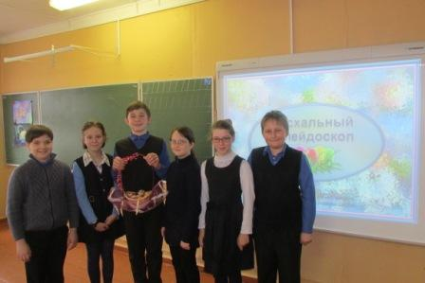
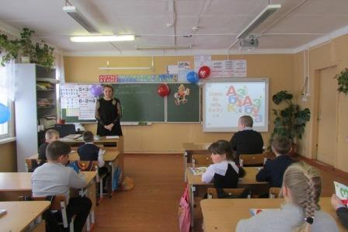
Презентация – мощное средство наглядности, развития познавательного интереса.

Slide 14

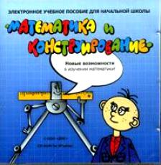

Электронный учебник раскрывает широкие возможности подачи нового материала для учителей.
Это и мультимедийный материал, виртуальные лаборатории, графика, диаграммы, анимация и т.д. Устройство также ускоряет проверку усвоенного материала и обеспечивает равные условия его выполнения.
Так же я на уроках использую интерактивные мультимедийные компоненты к учебникам
В. Г. Горецкий «Азбука»
М.И.Моро «Математика»
В. П. Канакина, В. Г. Горецкий «Русский язык»
А.А.Плешаков «Окружающий мир»

Slide 15


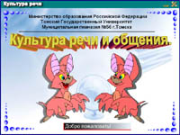
Использование готовых
обучающих программ
Обучающие программы представлены разнообразными детскими энциклопедиями, интерактивными тренажёрами, мультимедийными учебниками. Детские обучающие программы подготовлены с учётом психологических особенностей детей младшего школьного возраста. Электронные энциклопедии и учебники позволяют посмотреть иллюстрации, электронные таблицы, анимации, видеосюжеты, получить информацию о важных событиях, занимательных фактах, выполнить тестовые задания, поиграть в обучающие интерактивные игры, в содружестве с анимированным помощником выполнить задания интерактивного тренажёра и т.д.

Slide 16
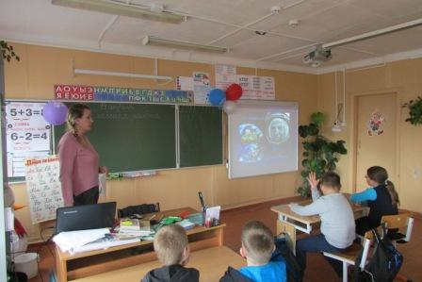
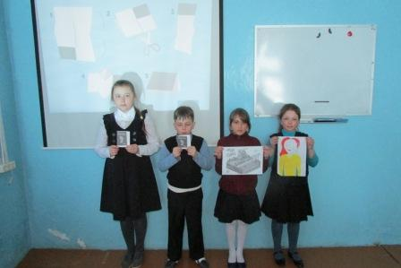
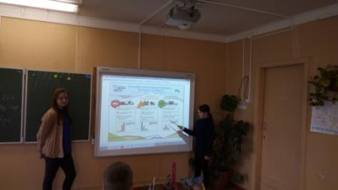

Slide 17
Использование информационных ресурсов сети Интернет при организации познавательной деятельности школьников на уроке и во внеурочной деятельности:
различные интеллектуальные
и творческие дистанционные состязания.
Каждое дистанционное мероприятие – это очередная ступень к вершине знаний, ключ к успеху, развитию.

Slide 18
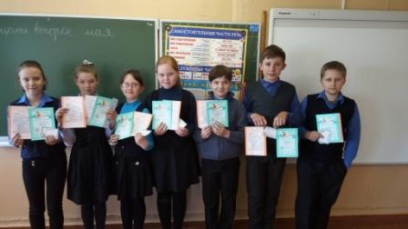
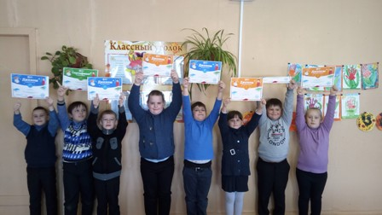
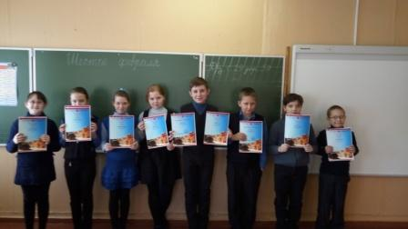

Slide 19
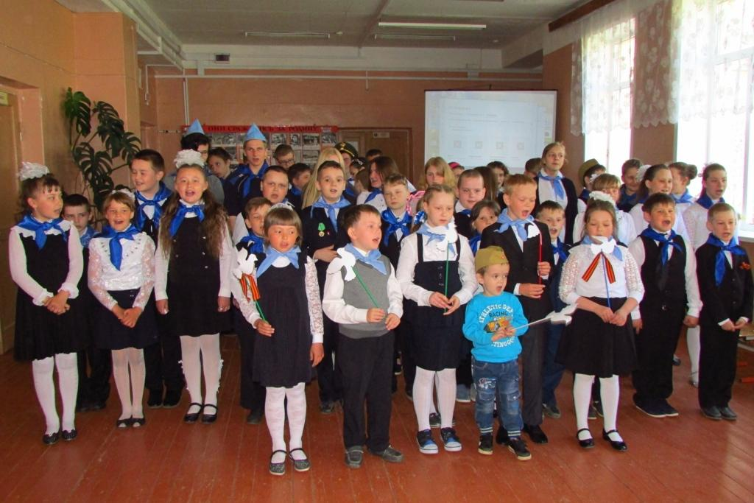

Slide 20
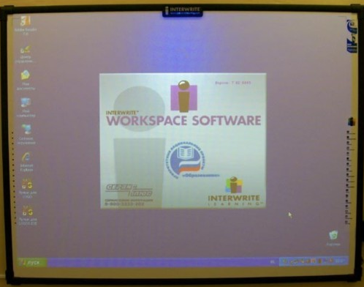
Интерактивная доска – это сенсорный экран, присоединённый к компьютеру, изображение с которого передаёт на доску проектор.
создание различных объектов и управление их перемещением, цветом, размером, формой
создание рукописных и печатных текстов, моментальное изменение их формата
возможность записывать и сохранять происходящее
использование готовых шаблонов библиотеки и создание собственной библиотеки

Slide 21
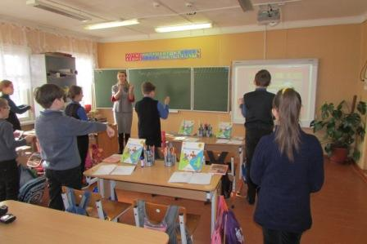
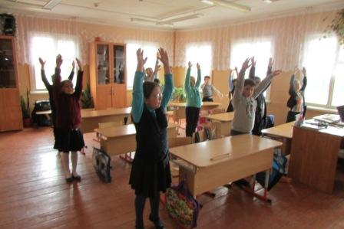
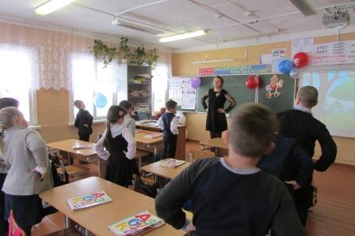

Slide 22
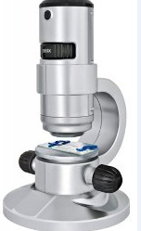


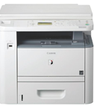
Вспомогательные средства информационных технологий

Slide 23
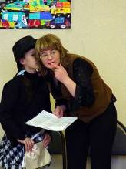
Мы воспринимаем
10% из того, что мы ЧИТАЕМ,
20% из того, что мы СЛЫШИМ,
30% из того, что мы ВИДИМ,
50% из того, что мы ВИДИМ и СЛЫШИМ,
70% из того, что ОБСУЖДАЕМ с другими,
80% из того, что мы ИСПЫТЫВАЕМ лично,
95% из того, что мы ПРЕПОДАЁМ кому-то ещё.
Уильям Глассер

Slide 24
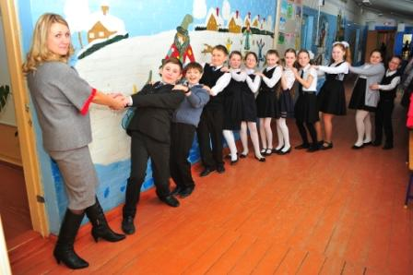
Учитель-ученик -
это основа любого урока
Да, возможности использования информационных и коммуникационных технологий на уроках огромны, но, конечно же, они не могут заменить учителя. Без него трудно себе представить урок. Восприятие записанного на доске текста отличается от восприятия произнесенного человеком текста, в который вложены эмоции и чувства!

Slide 25
Интернет – ресурсы
http://wikikurgan.orbitel.ru
http://orc.zouo.ru
http://festival.1september.ru
http://www.zankov.ru
http://www.lms-school.ru
http://ito.edu.ru
http://www.iiorao.ru
http://www.tgl.net.ru
http://elenaranko.ucoz.ru/
http://school-collection.edu.ru,
http://fcior.edu.ru,
http://www.school.edu.ru,
http://www.solnet.ee,
http://www.uroki.net,
http://pedsovet.su,
http://www.proshkolu.ru

